Slide 1
Probabilistic Knowledge Representation & Reasoning

Slide 2
불확실성을 가진 지식의 표현과 추론
확률 : 불확실성을 모델링할 수 있는 중요한 수학적 수단으로서 많은 AI 알고리즘들이 확률 기반으로 발전
- Naïve Bayesian Model, Bayesian Network, Hidden Markov Model 등
확률의 의미
- 상대빈도 확률(Relative Frequency Probability) : 전체 실험 회수 대비 관심 사건의 상대적 빈도
- 주관적 확률(Subjective Probability) : 확신 또는 믿음의 정도

Slide 3
Properties
If A ⊆ B ⊆ U, then
0 ≤ P(A) ≤ P(B) ≤ 1
If A, B ⊆ U, then
P(A,B) + P(A,¬B) = P(A)
If A, B ⊆ U, then
P(A or B) = P(A) + P(B) – P(A,B)
If H_{i} ⊆ U for 1≤ i ≤ n, H_{i} ∩ H_{j}= ∅ whenever i ≠ j and H₁∪H₂∪…∪H_{n}=U, then
P(A) = P(A,H₁) + P(A,H₂) + … + P(A,H_{n})
A
A
H₅
S
H₁
H₂
H₃
H₄

Slide 4
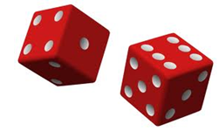
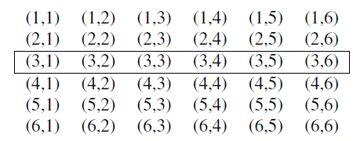
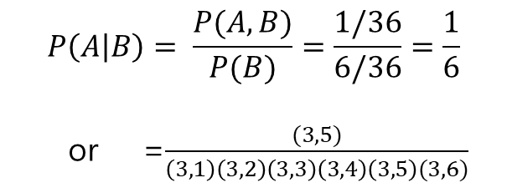
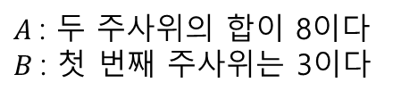
Conditional Probability(조건부 확률)
P(A,B)
P(B)
P(A|B) =
B가 일어났다는 가정하에 A가 발생할 확률, 또는 B가 Universal Set이라는 가정하에 A의 확률
U
$A$: 두 주사위의 합이 8이다
$B$: 첫 번째 주사위는 3이다
A
B
$$P\left(A | B\right)= \frac{P(A,B)}{P(B)}=\frac{1/36}{6/36}=\frac{1}{6}$$
or =$\frac{(3,5)}{\left(3,1\right)\left(3,2\right)\left(3,3\right)\left(3,4\right)\left(3,5\right)(3,6)}$

Slide 5

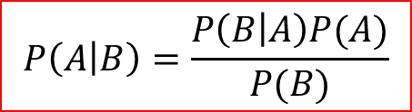
Bayesian Theorem
- Posterior Probability : 새로운 증거가 주어졌을 때 어떤 이벤트의 확률, 어떤 정보가 주어졌을 때 어떤 이벤트가 발생할 확률
사후 확률
가능도
사전 확률
$$P\left(A | B\right)=\frac{P\left(B | A\right)P(A)}{P(B)}$$
$P\left(A | B\right)P\left(B\right)=P\left(B | A\right)P(A)$= P(A,B)
증거
Chain Rule
P(A,B,C,D) = P(A|B,C,D)P(B|C,D)P(C|D)P(D)
P(A,B,C,D) = P(A|B,C,D)*P(B,C,D)
P(B,C,D) = P(B|C,D)*P(C,D)
P(C,D) = P(C|D)*P(D)

Slide 6

Properties of Conditional Probability
Variations
If A ⊆ B ⊆ U, then
0 ≤ P(A|C) ≤ P(B|C) ≤ 1
If A , B ⊆ U, then
P(A,B|C) + P(A,¬B|C) = P(A|C) = $\sum_{B}{P(A,B|C)}$
If A , B ⊆ U, then
P(A or B|C) = P(A|C) + P(B|C) – P(A,B|C)
P(A,B,C)
P(B,C)
P(A,B|C)
P(B|C)
P(A|B,C) =
P(A|B,C) =
P(A,B|C) =
P(A|B,C)XP(B|C)

Slide 7
Independence(확률의 독립)
P(A,B) = P(A)P(B)
P(A|B) = P(A|¬B) = P(A)
U
n(U)=10
n(A)= 5
n(B)= 2
n(A∩B)=1
A
B
$$P\left(A\right)=\frac{5}{10}, P\left(B\right)=\frac{2}{10}, P\left(A∩B\right)=\frac{1}{10} P\left(A∩B\right)=P(A)×P(B)$$
$$P\left(A|B\right)=\frac{1}{2}, P\left(A|¬B\right)=\frac{4}{8}, P\left(A\right)=\frac{5}{10} P\left(A|B\right)=P\left(A | ¬B\right)=P(A)$$
Ex) 주사위 한번 던져서 4이하가 나오는 사건 A, 짝수가 나오는 사건 B
주사위 한번 던져서 3이하가 나오는 사건 A, 짝수가 나오는 사건 B

Slide 8
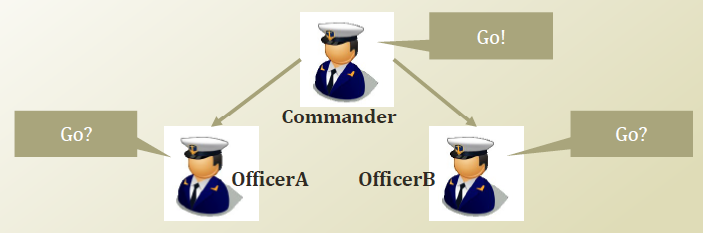
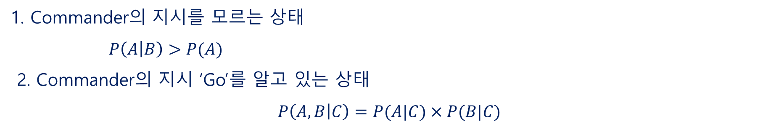
Conditional Independence(조건부 독립)
- C가 주어졌을 때 아래 식이 만족되면 A와 B는 조건부 독립
P(A,B|C) = P(A|C)P(B|C)
P(A|B,C) = P(A|C)
P(A) : Officer A Go
P(B) : Officer B Go
P(C) : Commander Order Go
1. Commander의 지시를 모르는 상태
$P\left(A | B\right)>P(A)$
2. Commander의 지시 ‘Go’를 알고 있는 상태
$$P\left(A,B | C\right)=P(A|C)×P(B|C)$$

Slide 9
잘못된 이해
A와 B가 독립이면, A ∩ B= ∅ ?
다음 중 옳은 경우?
P(A,B) = P(A)P(B) P(A,B|C)=P(A|C)P(B|C) for any C
P(A,B|C)=P(A|C)P(B|C) for given C P(A,B) = P(A)P(B)
P(A,B|C)=P(A|C)P(B|C) for given C P(A,B|D) = P(A|D)P(B|D) for any D
U
A
=
B

Slide 10
확률적 추론
Traffic(T) = {Heavy, Normal},
Construction(C) = {True, False},
Accident(A) = {True, False},
Heavy traffic일 확률?
오늘 도로 공사가 있다는 것을 안다면, Heavy traffic일 확률?
도로가 공사로 인해 막혀 있을 때 사고가 발생할 확률은?
Traffic | Constr. | Accident | Prob.
H | T | T | 0.01
H | T | F | 0.02
H | F | T | 0.16
H | F | F | 0.12
N | T | T | 0.01
N | T | F | 0.05
N | F | T | 0.01
N | F | F | 0.61

Slide 11
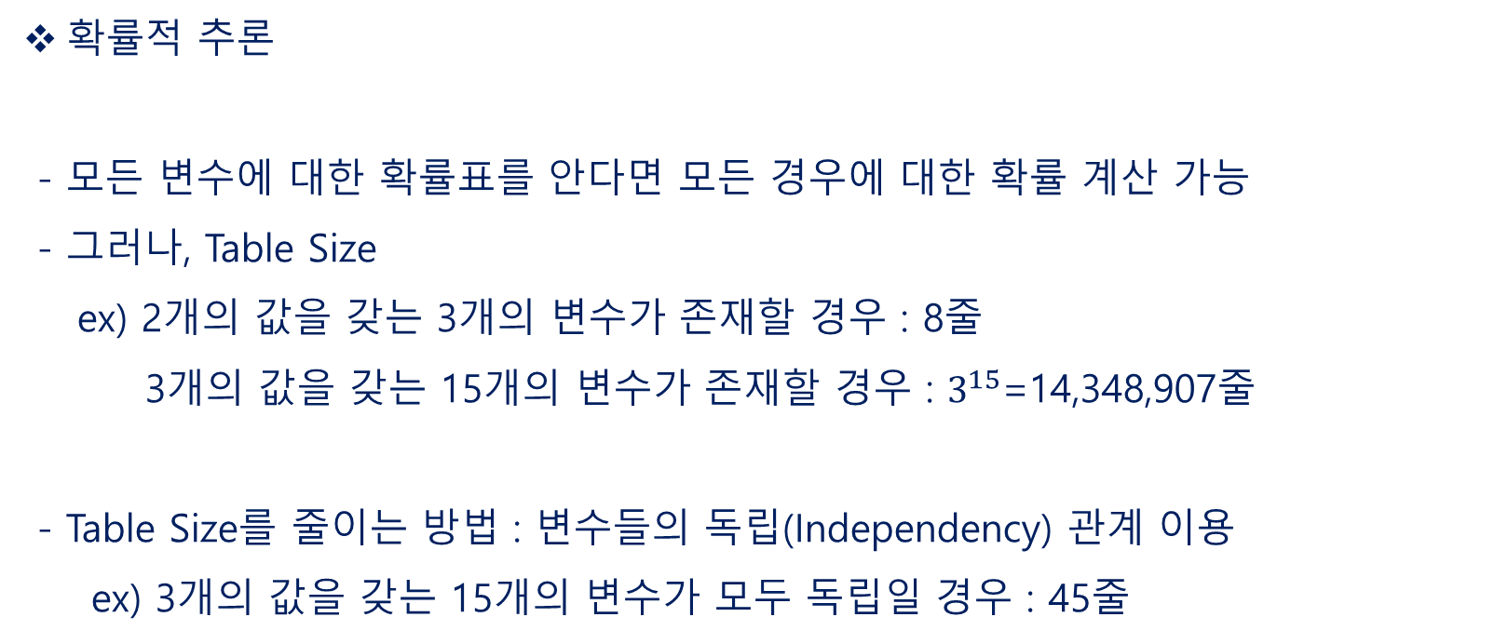
확률적 추론
- 모든 변수에 대한 확률표를 안다면 모든 경우에 대한 확률 계산 가능
- 그러나, Table Size
ex) 2개의 값을 갖는 3개의 변수가 존재할 경우 : 8줄
3개의 값을 갖는 15개의 변수가 존재할 경우 : $3^{15}$=14,348,907줄
- Table Size를 줄이는 방법 : 변수들의 독립(Independency) 관계 이용
ex) 3개의 값을 갖는 15개의 변수가 모두 독립일 경우 : 45줄

Slide 12
Bayesian Network
- 지식을 확률과 전문가의 지식, 그리고 조건부 독립에 관한 가정으로 표현
- 독립관계보다는 사건의 직접적 원인을 파악하는 것이 상대적으로 용이
Probabilitiy
(Statistics)
Expert
Knowledge
on
Direct Cause
Some
Assumption
on
Indepdendancy

Slide 13
예시
- 지식
- 원인과 결과에 대한 통계적인 확률을 조사
어떤 사건 X에 대해 P(X|Parent(X))를 조사
Study
Hard
If you study hard,
you have a good grade.
If you have a good grade,
your mom is happy.
If your mom is happy,
she makes a delicious dish
for you.
“Study Hard” and “Good Grade”
are directly related.
“Study Hard” is cause and
“Good Grade” is effect
Good
Grade
“Good Grade” and “Mom Happy”
are directly related.
“Good Grade” is cause and
“Mom Happy” is effect
Mom
Happy
“Mom Happy” and “Deli. Dish”
are directly related.
“Mom Happy” is cause and
“Deli. Dish” is effect
Delicious
Dish

Slide 14
Cause and Effect
Study Hard -> Good Grade
Good Grade -> Mom Happy
Mom Happy -> Delicious Dish
Probability
P(G|S)=0.7 P(¬G|S)=0.3
P(M|G)=0.8 P(¬M|G)=0.2
P(D|M)=0.9 P(¬D|M)=0.1
Study
Hard
P(X|parent(X))
P(G|¬S)=0.1 P(¬G|¬S)=0.9
P(M|¬G)=0.3 P(¬M|¬G)=0.7
P(D|¬M)=0.2 P(¬D|¬M)=0.8
Good
Grade
Mom
Happy
Delicious
Dish
많은 케이스들을 관찰하여 확률 조사
많은 경우 원인 사건이 먼저 발생하고 이후 결과 사건이 발생하므로, P(parent(X)|X) 또는 P(X, parent(X))보다는 P(X|parent(X))에 대한 조사가 용이

Slide 15
Ex) 공부를 열심히 하지 않았는데도 엄마가 행복할 확률은?
Study
Hard
P(S) =0.5
P(M|¬S)=P(M,G|¬S) + P(M, ¬G|¬S)
Good
Grade
P(G|S) =0.7
P(G|¬S) =0.1
P(M,G|¬S) = P(M|G,¬S)*P(G|¬S)
P(M, ¬G|¬S) = P(M|¬G,¬S)*P(¬G|¬S)
Mom
Happy
P(M|G) =0.8
P(M|¬G) =0.3
Delicious
Dish
P(D|M) =0.9
P(D|¬M) =0.2
=0.1
=1-P(G|¬S)=0.9
???

Slide 16
원인 결과 관계에서 조건부 독립
A
B
A
C
B
A
C
B
C
A와 C는 종속관계,
그러나 B가 알려진경우 조건부 독립
A와 C는 종속관계,
그러나 B가 알려진경우 조건부 독립
B가 알려진 경우 종속관계

Slide 17
Study
Hard
P(S) =0.5
P(M|¬S)=P(M,G|¬S) + P(M, ¬G|¬S)
Good
Grade
P(G|S) =0.7
P(G|¬S) =0.1
P(M,G|¬S) = P(M|G,¬S)*P(G|¬S)
P(M, ¬G|¬S) = P(M|¬G,¬S)*P(¬G|¬S)
Mom
Happy
P(M|G) =0.8
P(M|¬G) =0.3
Delicious
Dish
P(D|M) =0.9
P(D|¬M) =0.2
=0.1
=1-P(G|¬S)=0.9
M과 S가 조건부 독립
P(M|G, ¬S)=P(M|G)=0.8
M과 S가 조건부 독립
P(M|¬G, ¬S)=P(M|¬G)=0.3
P(M|¬S)=0.8*0.1+0.3*0.9=0.35

Slide 18
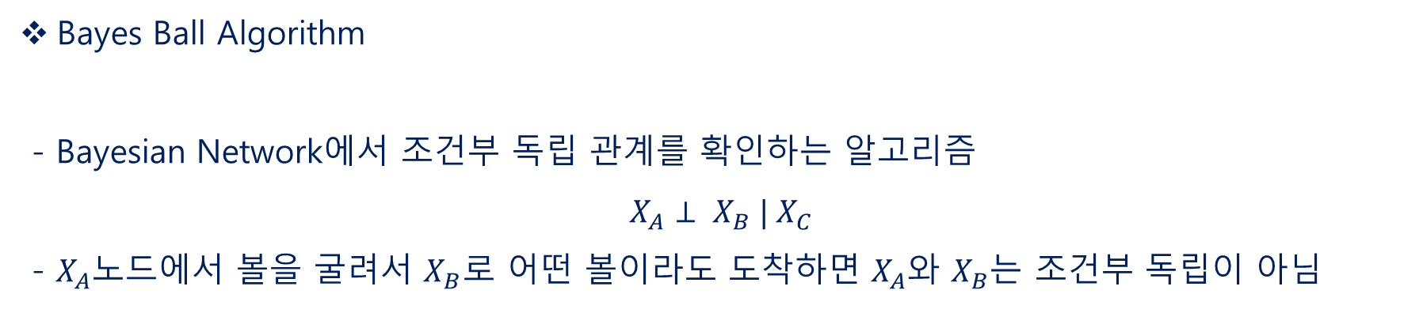
Bayes Ball Algorithm
- Bayesian Network에서 조건부 독립 관계를 확인하는 알고리즘
$$X_{A}⊥ X_{B} | X_{C}$$
- $X_{A}$노드에서 볼을 굴려서 $X_{B}로$ 어떤 볼이라도 도착하면 $X_{A}$와 $X_{B}$는 조건부 독립이 아님
Cascade
Common Parent
V-Structure
A
C
B
C
C
A
B
A
B
A
B
A
B
C
C
A
C
B

Slide 19

Bayes Ball Algorithm 예제
X4
$X_{1}⊥ X_{4} | X_{C}$ ?
$X_{2}⊥ X_{5} | X_{1}$ ?
$X_{1}⊥ X_{6} | X_{2}, X_{3}$ ?
$X_{2}⊥ X_{3} | X_{1}, X_{6}$ ?
X2
X1
X6
X3
X5
D-Separation : 노드 Y가 주어진 상황에서 노드 X에서 노드Z까지 Bayes Ball 알고리즘으로 어떠한 ball도 보낼 수 없을 때 X는 Z와 D-separation 되어있음

Slide 20
Bayesian Network 정의
- 조건부 확률의 곱으로 표현된 확률분포를 방향성, 비 사이클 그래프로 표현한 네트워크
- 네트워크 상 어떤 노드 X에서의 조건부 확률은
X : 노드
parent(X) : 노드 X의 부모노드
W : X의 부모 노드와 자식 노드를 제외한 노드
P(X|W,parent(X)) = P(X|parent(X))

Slide 21
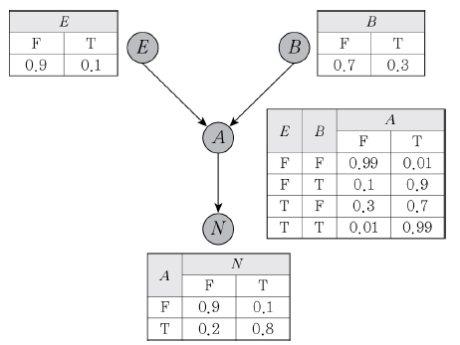
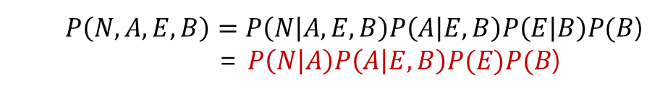
Bayesian Network 예제
$P\left(N,A,E,B\right)=P\left(N | A,E,B\right)P\left(A | E,B\right)P\left(E | B\right)P(B$)
= $P\left(N | A\right)P\left(A | E,B\right)P(E)P(B$)

Slide 22
Bayesian Network 예제
?
1) 베이지안 네트워크의 구조에 맞추어 변수들을 정렬
2) 체인룰을 적용
3) 조건부 독립관계 이용
N
F
Y
C
E
L

Slide 23
Bayesian Network 예제
- P(E) ?
N
F
Y
C
E
L

